Slide 1




CHÀO MỪNG CÁC EM ĐẾN VỚI BÀI HỌC NGÀY HÔM NAY!

Slide 2





BÀI 15
Bài đọc 2
SỰ TÍCH CÂY VÚ SỮA

Slide 3



ĐỌC

Slide 4

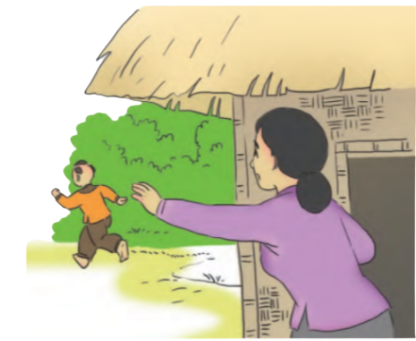
SỰ TÍCH CÂY VÚ SỮA
Ngày xưa, có một cậu bé ham chơi. Một lần, bị mẹ mắng, cậu vùng vằng bỏ đi. Cậu la cà khắp nơi, chẳng nghĩ đến mẹ ở nhà mỏi mắt chờ mong.
Một hôm, vừa đói vừa rét, cậu mới tìm đường về nhà.
Ở nhà, cảnh vật vẫn như xưa, nhưng không thấy mẹ đâu. Cậu khản tiếng gọi mẹ, rồi ôm lấy một cây xanh trong vườn mà khóc.

Slide 5
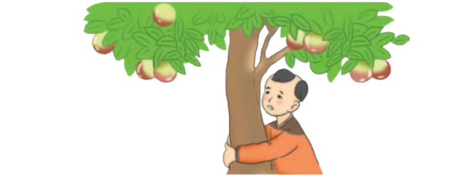
SỰ TÍCH CÂY VÚ SỮA
Cây xanh bỗng run rẩy. Từ các cành lá, những đài hoa bé tí trổ ra , nở trắng như mây. Hoa tàn, quả xuất hiện, lớn nhanh, da căng mịn, xanh óng ánh, rồi chín. Một quả rơi vào lòng cậu.
Cậu nhìn lên tán lá. Lá một mặt xanh bóng, mặt kia đỏ hoe như mắt mẹ khóc chờ con. Cậu bé òa khóc. Cây xòa cành ôm cậu, như tay mẹ âu yếm vỗ về.
Trái cây thơm ngon ở vườn nhà cậu bé, ai cũng thích. Họ đem hạt giống trồng khắp nơi và gọi đó là cây vú sữa.
Theo NGỌC CHÂU

Slide 6

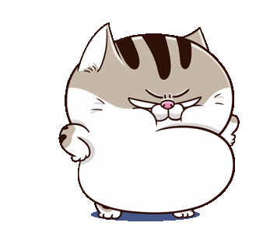



CHÚ THÍCH
VÙNG VẰNG
Tỏ ý giận dỗi, cáu kỉnh
TRỔ RA
Nhổ ra, mọc ra
XÒA CÀNH
Xòe rộng cành để bao bọc

Slide 7
ĐỌC HIỂU

Slide 8



1. Vì sao cậu bé bỏ nhà ra đi?
Cậu bé bỏ nhà ra đi vì cậu ham chơi, bị mẹ mắng.

Slide 9
2. Khi quay về nhà, không thấy mẹ, cậu bé làm gì?
Khi quay về nhà, không thấy mẹ, cậu bé khản tiếng gọi mẹ, rồi ôm lấy một cây xanh trong vườn mà khóc.

Slide 10
3. Khi cậu bé ôm cây xanh mà khóc, điều kì lạ gì đã xảy ra?
Khi cậu bé ôm cây xanh mà khóc, điều kì lạ là từ các cành lá, những đài hoa bé tí trổ ra, nở trắng như mây. Hoa tàn, quả xuất hiện, lớn nhanh, da căng mịn, xanh óng ánh, rồi chín. Một quả rơi vào lòng cậu.

Slide 11
4. Những hình ảnh nào của cây vú sữa gợi cho cậu bé nhớ đến mẹ?
Những hình ảnh của cây vú sữa gợi cho cậu bé nhớ đến mẹ: một dòng sữa của quả trắng trào ra, ngọt thơm như sữa mẹ.

Slide 12
LUYỆN TẬP

Slide 13
1. Theo em, nếu được gặp lại mẹ, cậu bé sẽ nói lời xin lỗi như thế nào? Mẹ sẽ an ủi cậu như thế nào?
- Nếu được gặp lại mẹ:
+ Cậu bé sẽ xin lỗi mẹ: “Con xin lỗi mẹ vì đã ham chơi, bỏ nhà đi.”.
+ Mẹ sẽ an ủi cậu bé: “Con biết lỗi và trở về là được rồi.”

Slide 14
2. Dựa theo truyện Sự tích cây vú sữa, hãy cùng bạn hỏi đáp theo mẫu câu Ai thế nào?
Lúc đầu, cậu bé thế nào?
Lúc đầu, cậu bé ham chơi.
M

Slide 15
2. Dựa theo truyện Sự tích cây vú sữa, hãy cùng bạn hỏi đáp theo mẫu câu Ai thế nào?
      Ở nhà, cảnh vật vẫn như xưa
      Những đài hoa nở trắng như mây
      Trái cây chín và ngọt thơm mùi sữa mẹ
Ở nhà, cảnh vật thế nào rồi?
Những đài hoa trông như thế nào?
Trái cây như thế nào?

Slide 16


CỦNG CỐ, DẶN DÒ

Slide 17
HẸN GẶP LẠI CÁC EM
TRONG BÀI HỌC SAU!

